Slide 1
সবাইকে শুভেচ্ছা

Slide 2
শিক্ষক পরিচিতি
ফকির সহিদুল ইসলাম
বি,এস,সি (অনার্স),বি,এড, এম,এস,সি (গণিত)
সহকারী শিক্ষক (গণিত)
সেন্ট পল্‌স উচ্চ বিদ্যালয়
মোংলা,বাগেরহাট ।
মোবাইলঃ ০১৭১৬১৬৯৮৬৩
ই-মেইলঃ fakirsahidul87@gmail.com

Slide 3
পাঠ পরিচিতি
শ্রেনি – ৯ম
অধ্যায় – ৮ম
তারিখ – ১২/০১/২০২০
সময়- ৫০ মিনিট

Slide 4
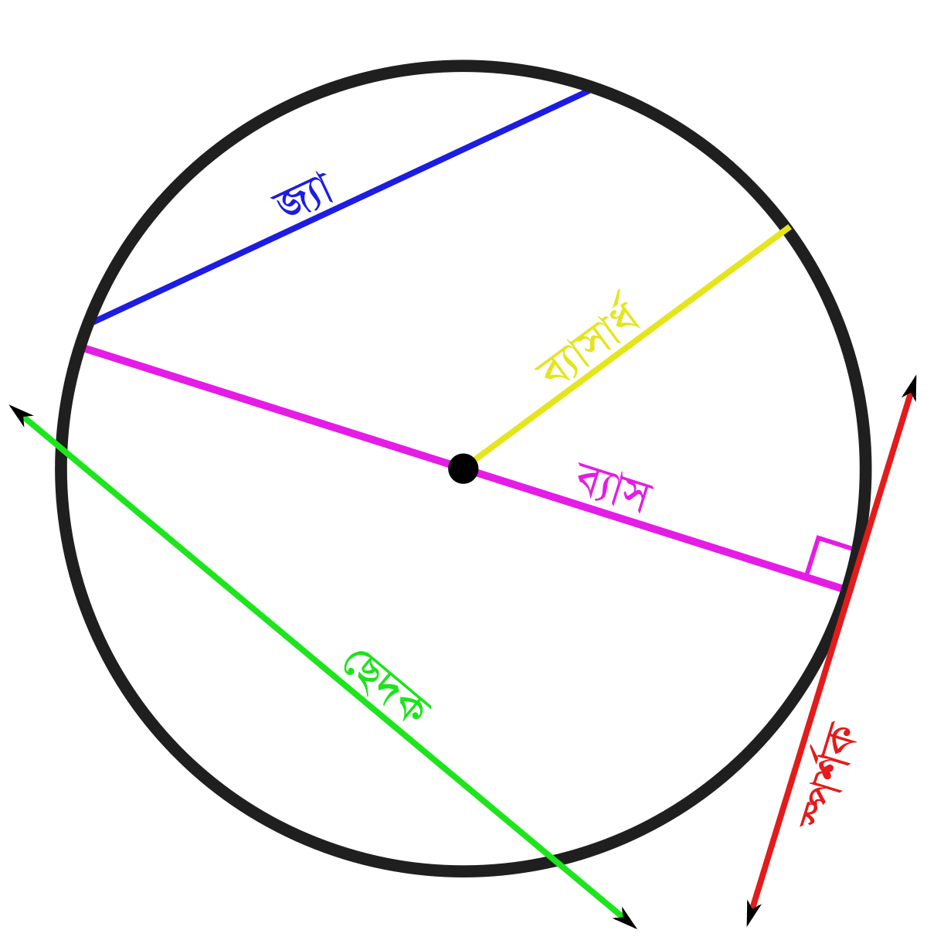
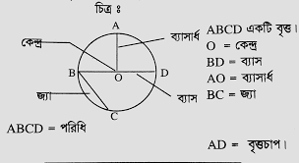
চিত্র দুটি লক্ষ্য করঃ

Slide 5
তাহলে আজ আমরা শিখবঃ
বৃত্ত

Slide 6
শিখনফল
এই পাঠ শেষে শিক্ষার্থীরা-
১। বৃত্ত কী তা বলতে পারবে;
২। বৃত্তচাপ,বৃত্তস্থ কোণ, কেন্দ্রস্থ কোণ ব্যাখ্যা করতে পারবে;
৩। বৃত্ত সংক্রান্ত উপপাদ্য প্রমাণ করতে পারবে।

Slide 7
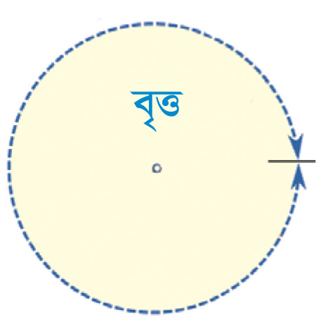
কোন নির্দিষ্ট বিন্দু থেকে সমদূরত্ব বজায় রেখে কোনো বিন্দু অংকিত আবদ্ধ পথকে বৃত্ত বলে।
বৃত্তের পরিচয়

Slide 8
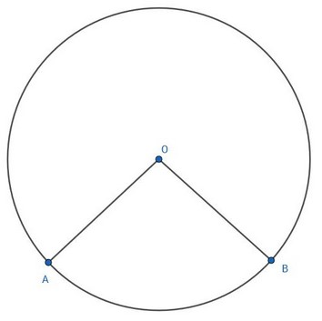
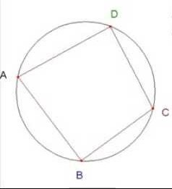
কেন্দ্রস্থ ও বৃত্তস্থ কোন
একটি কোণের শীর্ষবিন্দু কোনো বৃত্তের কেন্দ্রে অবস্থিত হলে, কোণটিকে ঐ বৃত্তের কেন্দ্রস্থ কোণ বলে।
বৃত্তের দুইটি জ্যা পরস্পরকে বৃত্তের উপর কোনো বিন্দুতে ছেদ করলে এদের মধ্যবর্তী কোণকে বৃত্তস্থ কোণ বলে।

Slide 9
সমস্যা

Slide 10
A
O
C
B
D
বিশেষ নির্বচনঃ মনে করি, O কেন্দ্রবিশিষ্ট ABC বৃত্তের একই উপচাপ BC এর উপর দন্ডায়মান বৃত্তস্থ কোণ
$<BAC এবং কেন্দ্রস্থ কোণ <BOC . প্রমাণ করতে হবে যে, <BOC =2<BAC .$
অঙ্কণঃ মনে করি, AC রেখাংশ কেন্দ্রগামী নয় । এ ক্ষেত্রে A বিন্দু দিয়ে কেন্দ্রগামী রেখাংশ AD আঁকি ।
প্রমাণঃ
ধাপ | যথার্থতা
১। $∆AOB−এ OA =OB$ $<OAB =<ABO$ | উভয়ে একই বৃত্তের ব্যাসার্ধ সমদ্বিবাহু ত্রিভুজের ভূমি সংলগ্ন কোণদ্বয় সমান
২। $∆AOB এ, বহিঃস্থ <BOD =<OAB+<ABO$ বা, $<BOD=<OAB+<OAB$ বা, $<BOD =2<OAB$ | ত্রিভুজের বহিঃস্থ কোণ অন্তঃস্থ বিপরীত কোণদ্বয়ের সমষ্টির সমান ধাপ-১ হতে
৩। একইভাবে $∆AOC থেকে পাই, <COD =2<OAC$ | ধাপ-২ অনুসারে
৪। $<BOD+<COD =2\left(<OAB +<OAC\right)$ বা, $<BOC =2<BAC$ ( প্রমানীত ) | ধাপ-২ ও ধাপ-৩ যোগ করে ।

Slide 11
একক কাজ

Slide 12
দলীয় কাজ
A
D
O
O
B
E
F
C
প্রমাণ কর যে, < BOC=< EDF

Slide 13
মূল্যায়ন
১। কোনো বৃত্তের ব্যাসার্ধ ৮ মি. হলে, ব্যাস কত?
উত্তর: ১৬ মি.
২। কোনো বৃত্তের কেন্দ্রস্থ কোণ চার সমকোণ হলে, বৃত্তস্থ কোণ কত?
উত্তর: দুই সমকোণ
৩। বৃত্তের ক্ষেত্রফল নির্ণয় সূত্রটি বল?
উত্তর: $πr^{2}$
৪। পরিধি সূত্রটি বল?
উত্তর: $2πr$

Slide 14
বাড়ির কাজ
প্রমাণ কর যে, বৃত্তে অন্তর্লিখিত চতুর্ভুজের যেকোনো দুইটি বিপরীত কোণের সমষ্টি দুই সমকোণ।

Slide 15
ধন্যবাদ

